Slide 1
Veriye Dayalı Stratejik Yönetim
Uygulamaları
Kasım 2022
Prof.Dr.Adem KALINLI

Slide 2
Giriş
Üniversiteler dünyanın en kompleks kurumsal yapıları arasında kabul edilmektedir.
Yönetilmeleri de bir o kadar zordur.
Uluslararası gelişmeleri yakından takip etmek, ulusal öncelikler ile bilim ve teknoloji politikalarını ön planda tutmak kritik önemdedir.
Yükseköğretim kurumlarının veriye dayalı etkili politika ve stratejilerle yönetilmesi ve dijitalleşmenin üst düzeye çıkarılması kaçınılmaz hale gelmiştir.
Notes:
Günümüzün kalkınmış ve güçlü ülkelerinin bilim alanına yaptığı katkıların yüksek olması da bunun temel göstergelerinden birisidir
Sınırlı kaynaklar ve gelişme ihtiyacı, ülkeleri bir taraftan bilim ve teknoloji için daha fazla kaynak ayırmaya sevk ederken, diğer taraftan da kamu kaynaklarının verimli ve etkin kullanılması kaçınılmaz olmuştur.

Slide 3
ODTÜ Yönetim İlkeleri

Slide 4
Türkiye
Uluslararası işbirliklerini artırmaya yönelik hedefler belirlenmesi ve stratejiler uygulaması önerilir.
(19 Nisan 2022)

Slide 5
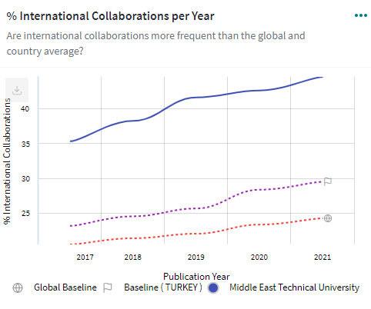
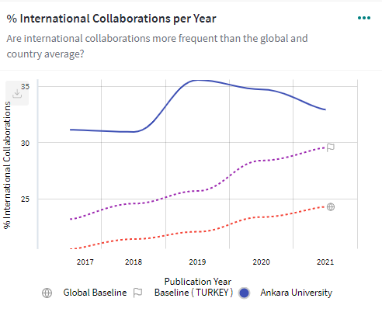
Incites Yayın Analizi, 2017- 2021
ODTÜ
%44,82
Ankara Ü
%32,98
%29,59
Türkiye
Türkiye
%29,59
Global
%24,56
%24,56
Global
(15 Kasım 2022)

Slide 6
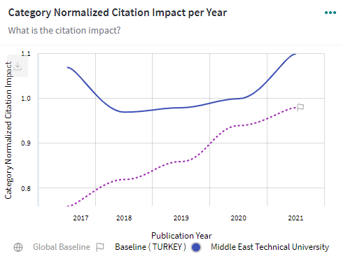
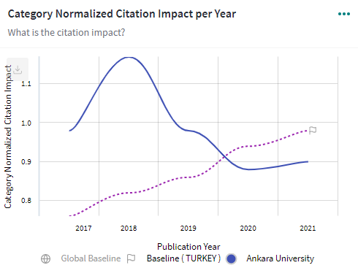
Incites Yayın Analizi, 2017- 2021
1,10
ODTÜ
0,98
Türkiye
0,98
Türkiye
0,90
Ankara Ü
Dünya ortalaması 1,0
(15 Kasım 2022)

Slide 7
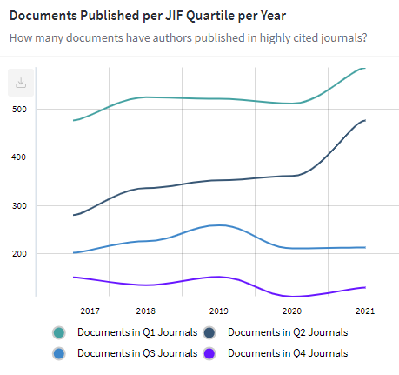
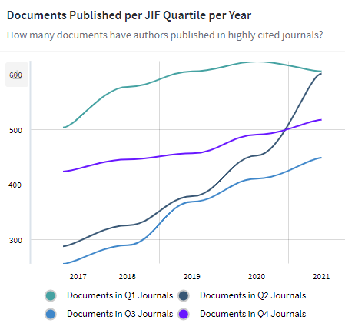
Incites Yayın Analizi, 2017- 2021
Q1
Q1
Q2
Q2
Q4
Q3
Q3
Q4
ODTÜ
Q1 + Q2 Oranı %75,50
Ankara
Q1 + Q2 Oranı %55,53
(15 Kasım 2022)

Slide 8
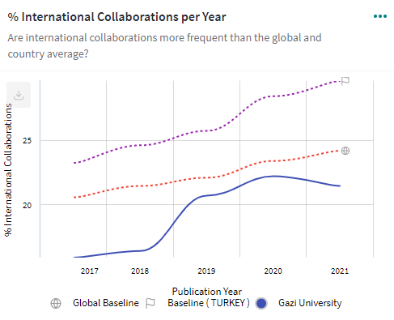
Incites Yayın Analizi, 2017- 2021
ODTÜ
%44,82
Türkiye
%29,59
%24,56
Türkiye
%29,59
%21,49
Gazi Ü
Global
%24,56
Global
(15 Kasım 2022)

Slide 9
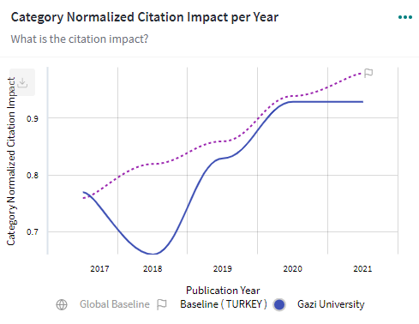
Incites Yayın Analizi, 2017- 2021
1,10
0,98
ODTÜ
0,90
0,98
Türkiye
Türkiye
Gazi Ü
Dünya ortalaması 1,0
(15 Kasım 2022)

Slide 10
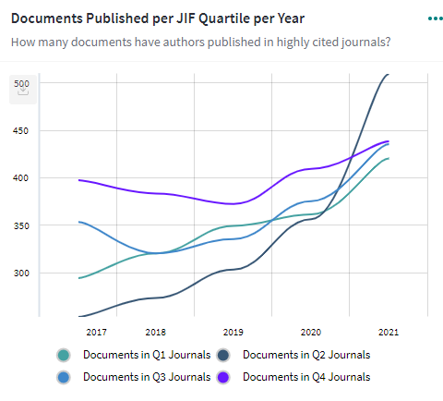
Incites Yayın Analizi, 2017- 2021
Q1
Q2
Q2
Q4
Q3
Q1
Q3
Q4
ODTÜ
Q1 + Q2 Oranı %75,50
Gazi
Q1 + Q2 Oranı %51,55
(15 Kasım 2022)

Slide 11
Kurumsal Verilerin Elde Edilmesi ve Kullanılması
Toplanacak Verilerin Belirlenmesi
Veri Toplama Altyapıları Oluşturulması
Verilerin Ayıklanması/Hata Giderme
Verilerin Doğrulanması
Verilerin Analiz Edilmesi
Sonuçların Kurumsal Uygulama ve Stratejilere Yansıtılması
Veri Yönetimi Politikası
Veri Yönetim Sorumluları
Nitelikli uzmanlar
Yasal konular
…
Büyük boyutlarda artan kurumsal veriler ve araştırma verileri önemli fırsatlar sunmasına rağmen bazı problemleri de beraberinde getirmiştir.

Slide 12
Yükseköğretimde Veri Yönetimi
Yükseköğretim kurumlarında verinin etkin bir şekilde yönetilmesi matematik, istatistik, veri bilimi ve kodlama gibi yeteneklerin ötesinde Bibliyometri, Bilimmetri, Araştırma Yönetimi, Performans Değerlendirme & Yönetimi, Bilim Politikaları, Eğitim-Öğretim Politikaları, Yükseköğretimin Yönetimi gibi boyutları da kapsayan uzmanlık bilgisi gerektirir.
Yükseköğretim kurumlarında Veri Yönetim Uzmanları yetiştirilmesi önemli süreler gerektirir.
Kurumsal Veri Yönetimi iki boyutta bütüncül olarak kurgulanmalıdır:
Kurumsal verilerin elde edilmesi ve analizi
Kurumsal strateji ve politika geliştirme çalışmaları

Slide 13
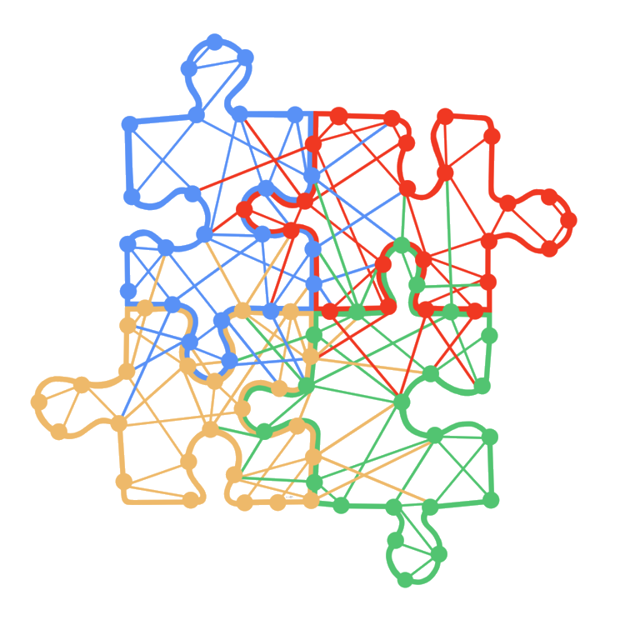
Veriye Dayalı Stratejik Yönetim
topluma katkı
Performans Yönetimi
fiziksel varlıklar
insan kaynakları
eğitim
mali kaynaklar
sürdürülebilir kampüs
Araştırma Yönetimi
araştırma
uluslararasılaşma
girişimcilik
Stratejik Plan
Stratejik Politikalar
ölçmeli, analiz etmeli ve ölçüm sonuçlarını kurumsal uygulamalara yansıtmalıyız.
Kurumsal süreçler birbirinden bağımsız düşünülmemeli, uygulamalar farklı süreçler arasındaki ilişkiler göz önünde bulundurularak stratejik bir yaklaşımla geliştirilmelidir.

Slide 14
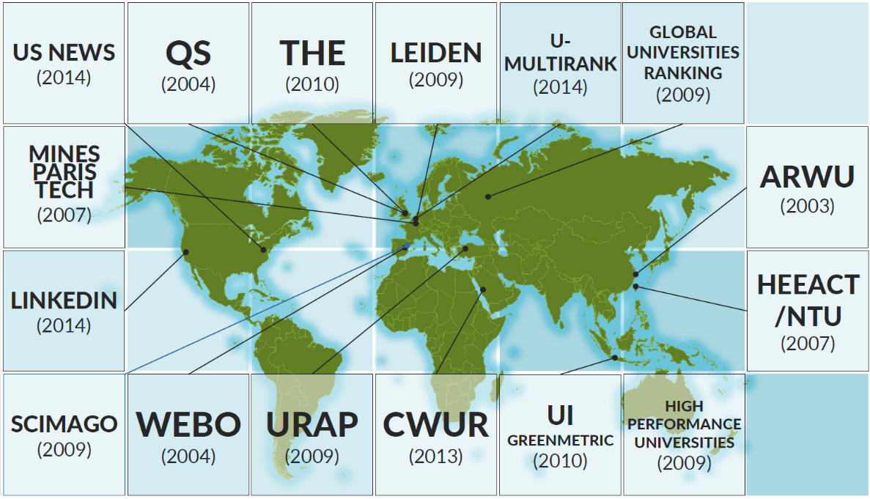
Üniversite Sıralama Sistemleri
Sıralama sistemlerinin veri kaynakları:
Veritabanlarından erişilebilen veriler
Üniversitelerden sağlanan veriler
Anketlerden sağlanan veriler …
Gösterge kategorileri:
Araştırma
Öğretim
İşbirliği & Etkileşim
Uluslararasılaşma
İtibar, tanınırlık
Elektronik ortamdaki varlıklar
…
Öğretim
Tanınırlık Anketi, Öğretim Ünü
Öğretim üyesi başına düşen lisans öğrencisi
Doktora öğrenci sayısının toplam öğrenci sayısına oranı
Doktora mezun sayısının öğretim üyesi sayısına oranı
Uluslararasılaşma
Uluslararası Öğrenci Oranı
Uluslararası Personel Oranı
Uluslararası İşbirliği
Araştırma
Tanınırlık Anketi, Öğretim üyelerinin tanınırlıkları
Araştırma geliri (öğretim üyesi başına)
Öğretim Üyesi başına indeksli yayın/atıf sayısı
Yayın kalitesi
Fikri Mülkiyet
Elektronik Ortamdaki Varlıklar
Açık Arşiv
Web Sayfalarının İçeriği
Web Bağlantıları

Slide 15
Sıralama Sistemleri Üzerine Değerlendirmeler
Eleştirilecek yönleri olsa da üniversitelerin kendi durumlarını değerlendirmelerinde ve saygınlıklarında önemli bir etkiye sahiptir.
Üniversitelerin konumlarını doğru bir şekilde yansıtabilmesi için,
Verilerin eksiksiz olarak toplanması
Verilerin doğru bir şekilde hazırlanması
Üniversitelerin konumlarını yükseltebilmesi için,
Performanslarını artırmaları
Veri toplama, raporlama ve analiz için uzmanlaşmış personel ve etkili araçlar gerekli
Performans Yönetimi
Performans Değerlendirmesi ve Yönetimi
2547 Sayılı Kanunun 42. maddesinde tanımlanmıştır.

Slide 16
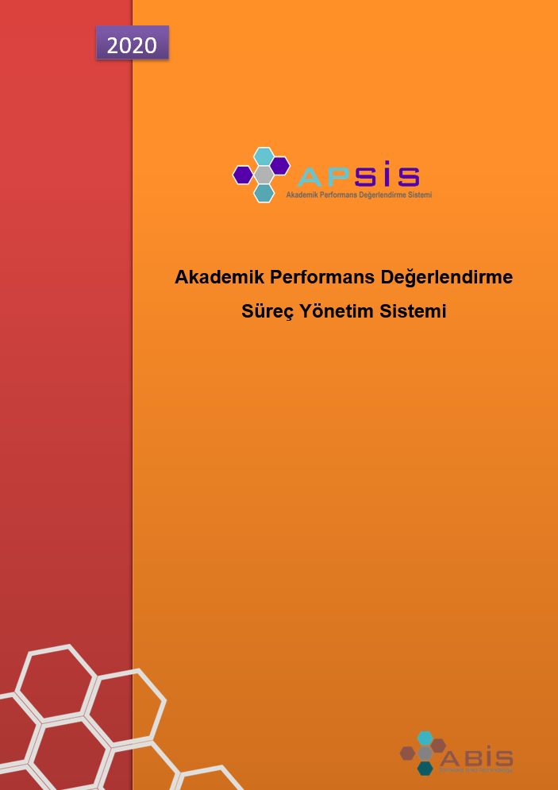
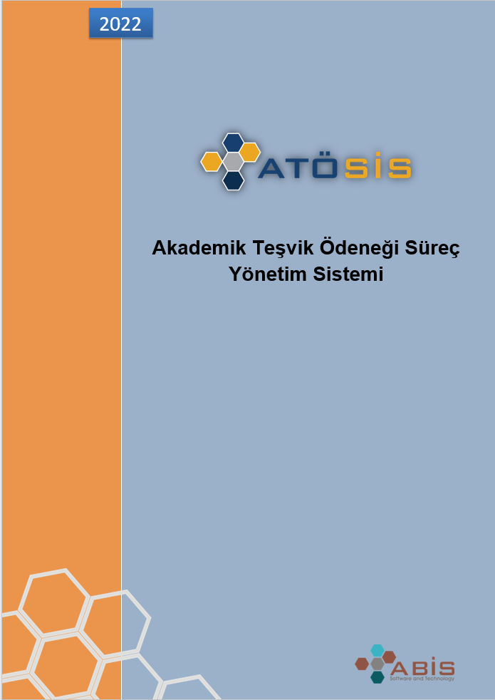
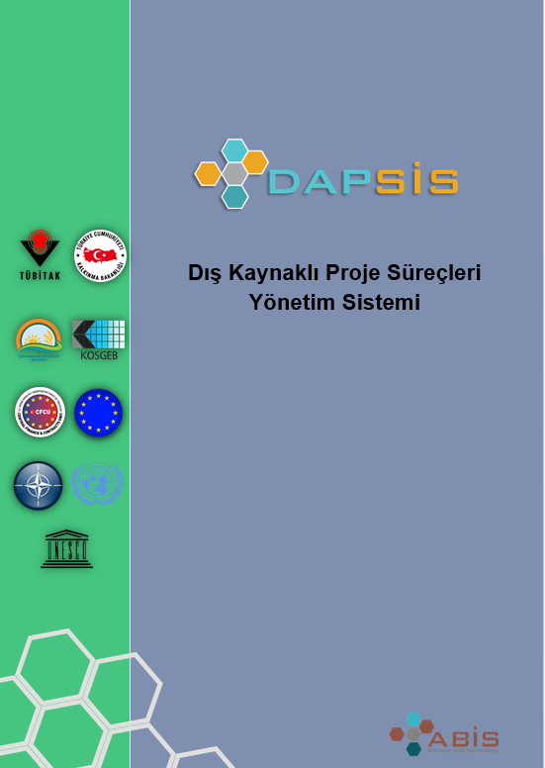
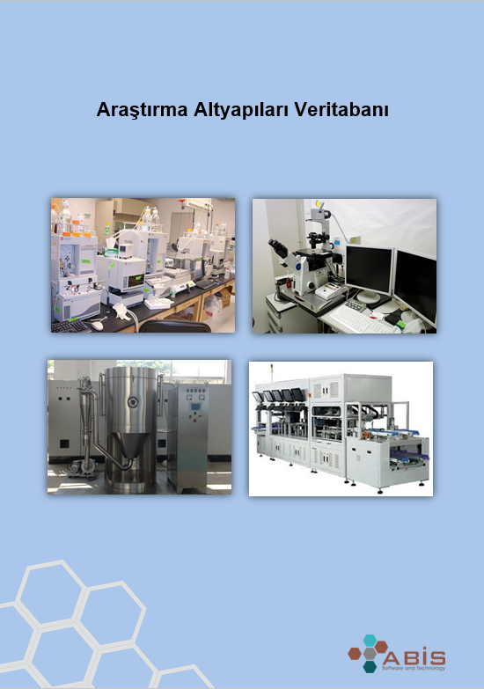
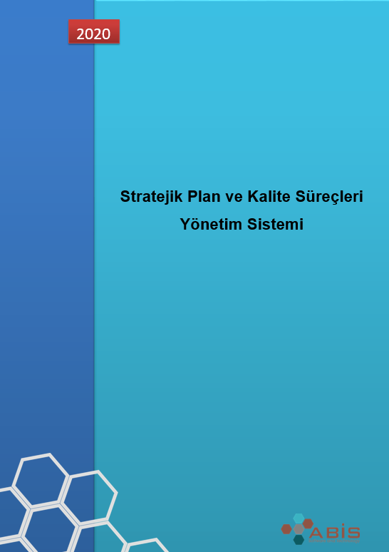
Varlık Yönetim Sistemi

Slide 17
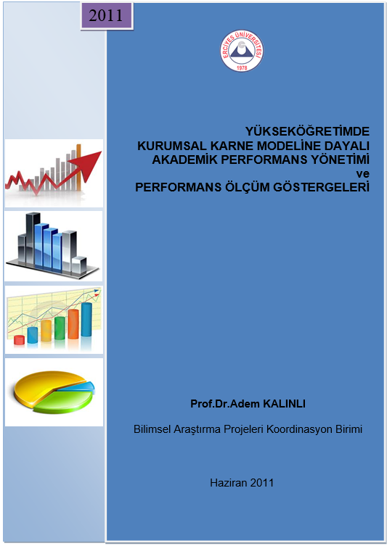
Raporlar & İstatistikler
Kişisel Web Sayfaları
Araştırma Grupları
Bölümlerde Araştırma
AVESIS NET
Açık Arşiv
Bilimsel Veri
Tez Veritabanı
Sürdürülebilirlik
Bilimsel Dergi Veritabanı
Covid – 19
Ar-Ge Ağına Entegrasyon

Slide 18
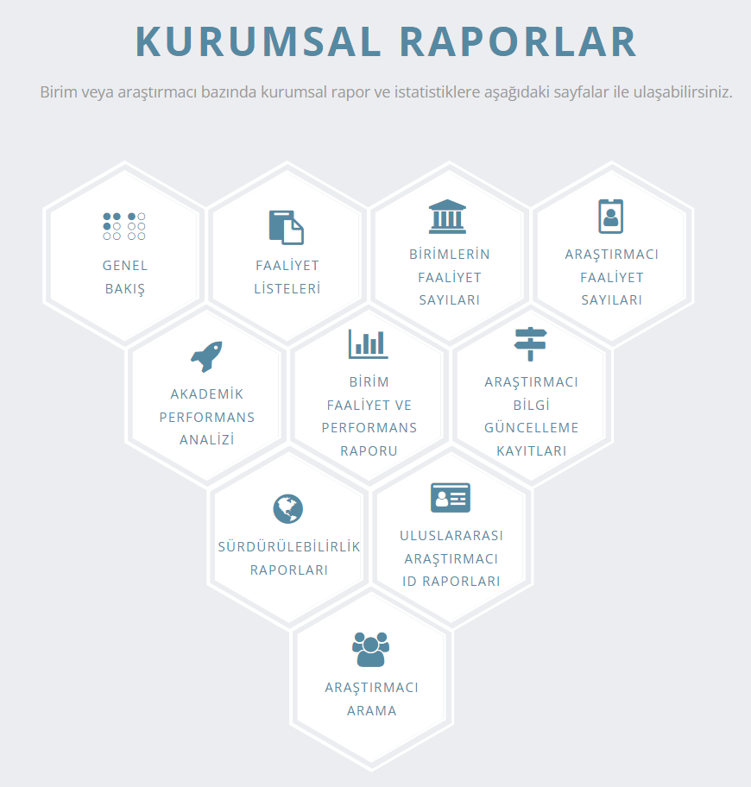
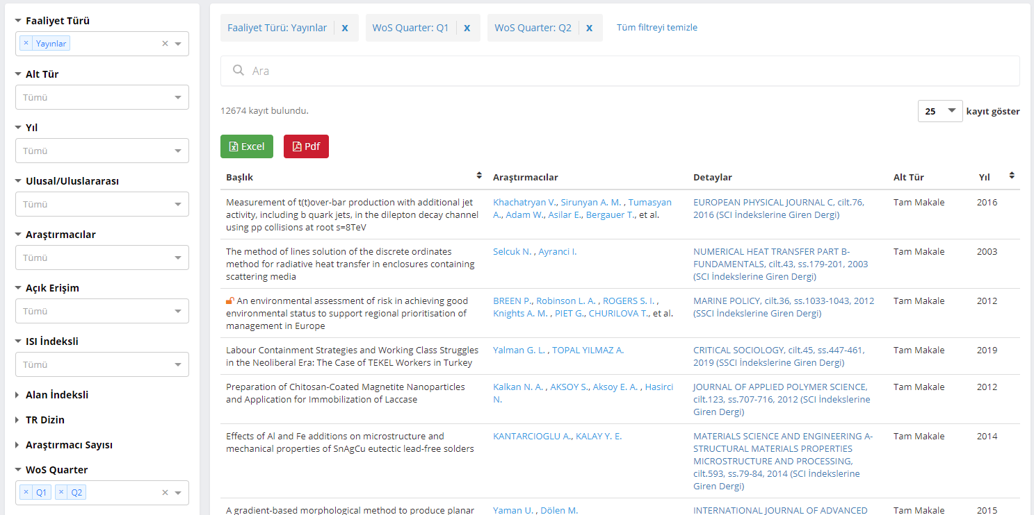
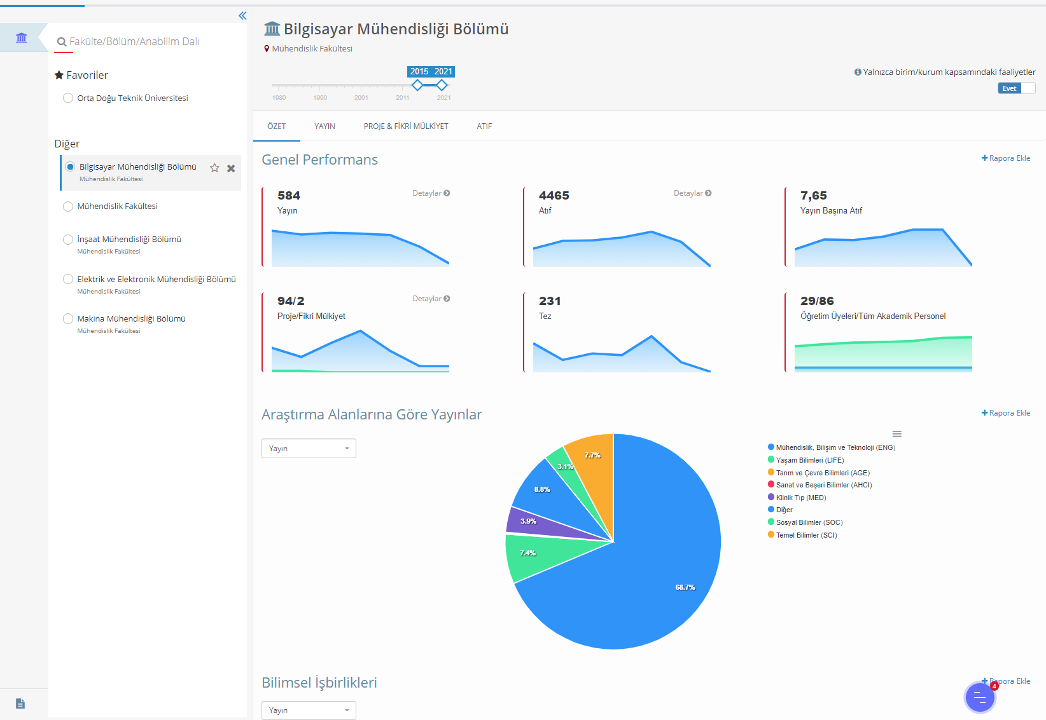
AVESİS Kurumsal Analiz Araçları
Karşılaştırmalar
Kapsamlı Analizler
Yönetilebilir rapor paketleri
WoS – Scopus – ULAKBIM – BM SKA Otomatik Eşleştirilmektedir.
252
321
2.480
+ 4.000 sorgu

Slide 19
BTYK
Öncelikli Alanlar
Sürdürülebilir KA
Covid – 19
WoS – Scopus – ULAKBIM – BM SKA Otomatik Eşleştirilmektedir.
252
321
2.480
+ 4.000 sorgu

Slide 20
AVESİS Açık Arşiv Uygulaması
Uluslararası standartlarda bilimsel doküman arşivi
OAI-PMH Standartlarına uygunluk
OpenAIRE, ULAKBIM Harman, BASE, OpenDOAR… entegrasyonu
Dspace Entegrasyonu
Yayıncı lisans politikalarına entegrasyon (SHERPA/RoMEO)
Araştırmacıların paylaşımları için kişisel lisans oluşturma (CC)
Açık Arşiv Yönetim Modülü
Açık Arşiv Uygulamaları Tek Başına Kütüphane Uzmanlarının Üstesinden Geleceği Bir Süreç Değildir.

Slide 21
AVESİS Verilerinin Kullanılması
Kurumsal veri toplama süreçleri
Ulusal/Uluslararası Üniversitesi Sıralama Sistemleri
Girişimci ve Yenilikçi Üniversite Endeksi
Akreditasyon Çalışmaları için Veri Sağlama
Kurumsal Karne Uygulamaları
Stratejik Plan
…
Görünürlüğün artırılması
Kişisel web sayfaları
Araştırma Grupları
Açık Arşiv/Bilim uygulamaları
Muhtelif kurumsal süreçlerin beslenmesi:
Birim Web Siteleri
Tematik Web Siteleri
Kurumsal Değerlendirmeler
Performans Analizleri
…

Slide 22
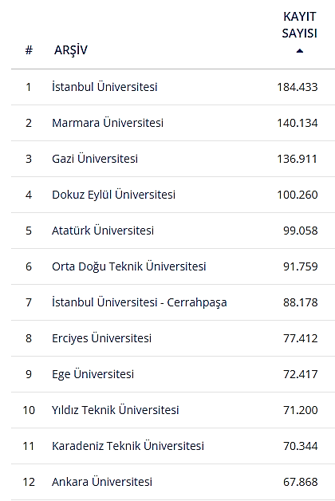
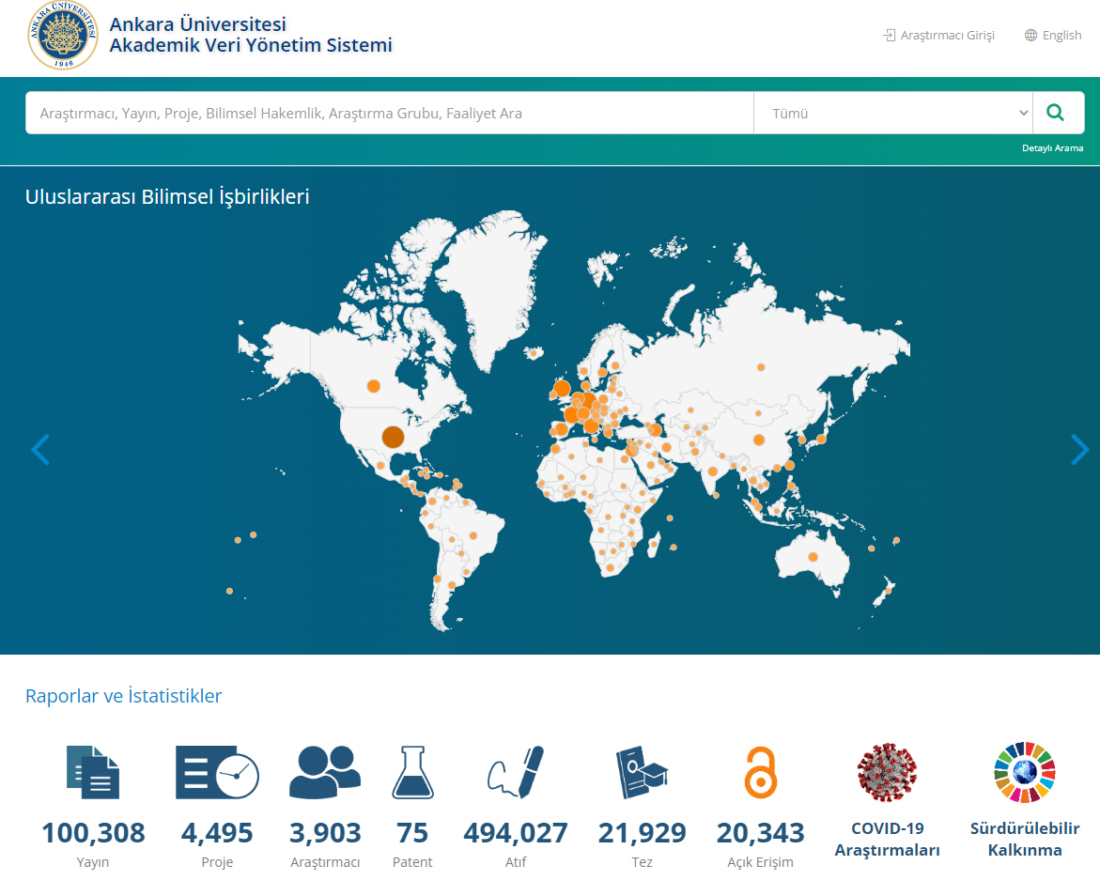
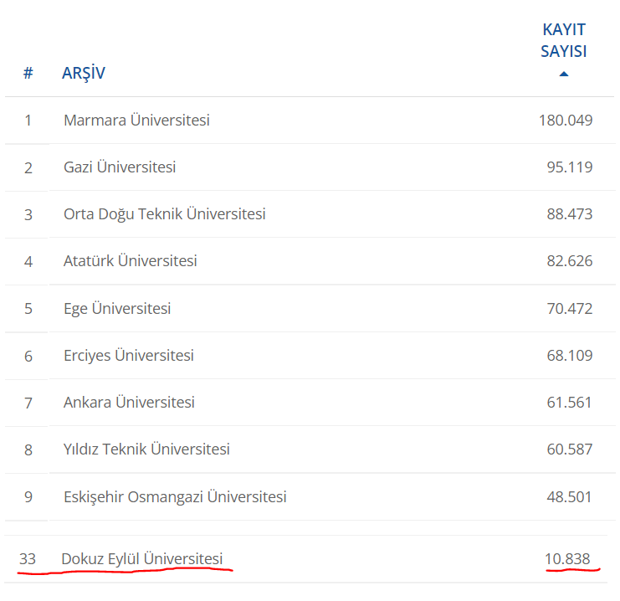
Açık Arşiv
(17 Aralık 2021)
Ankara Üniversitesi AVESİS entegrasyonu ile 4. sıraya yerleşebilir !

Slide 23
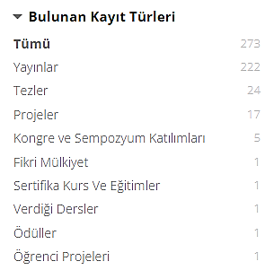
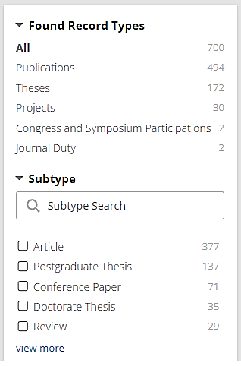
Sürdürülebilir Kampüs Çalışmaları
Covid – 19 Bilgilendirme Sayfaları
Sürdürülebilirlik Çalışmaları Veritabanı
http://sustainablecampus.metu.edu.tr/
AVESİS – BAPSİS - DAPSİS
https://avesis.metu.edu.tr/
unica

Slide 24
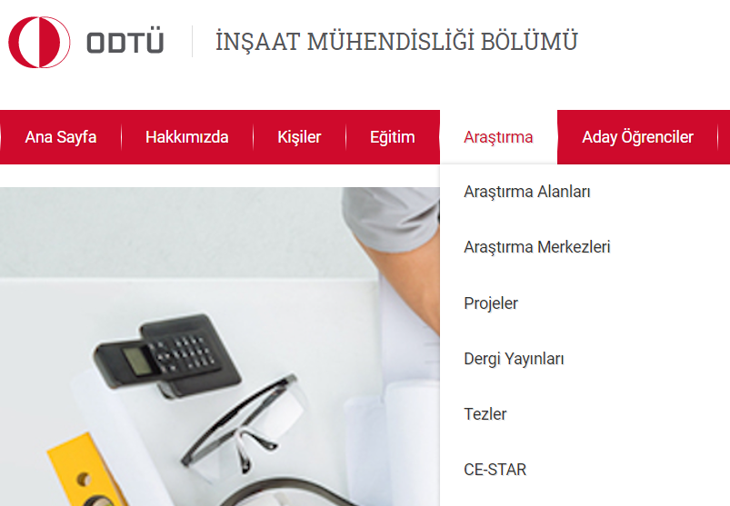
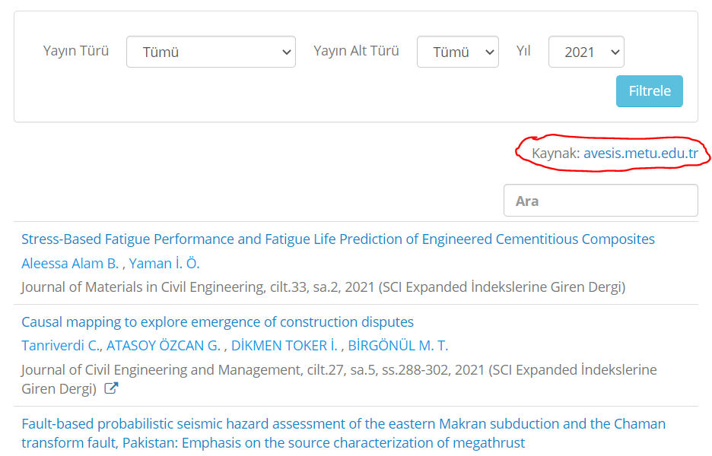
Bölüm Web Siteleri, Araştırma Menüsü
Birim ve Bölüm web sayfalarında Araştırma menüsü altında bölüm faaliyetlerinin AVESİS servislerinden çekilmesi

Slide 25
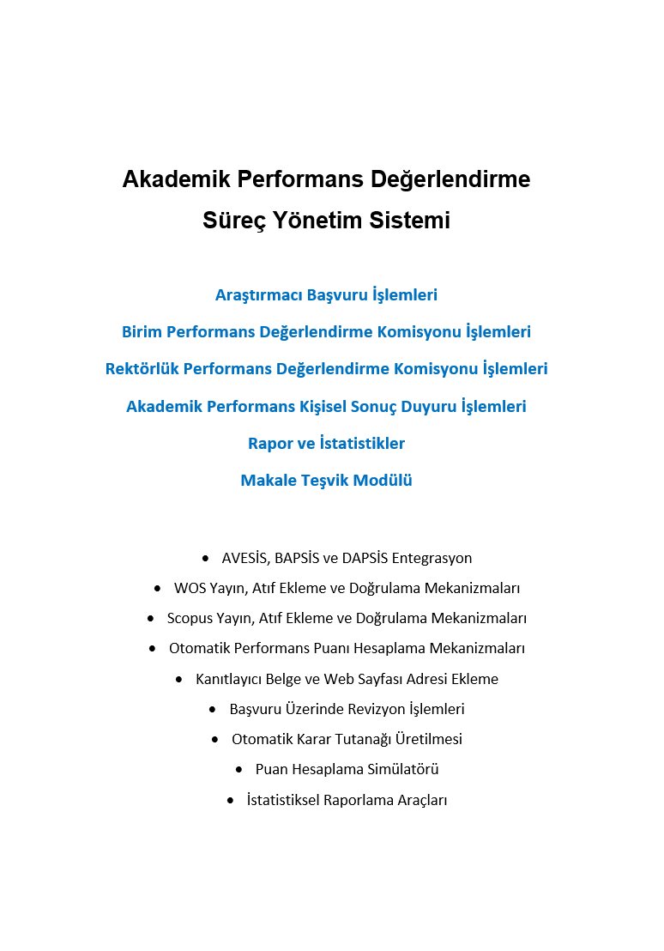
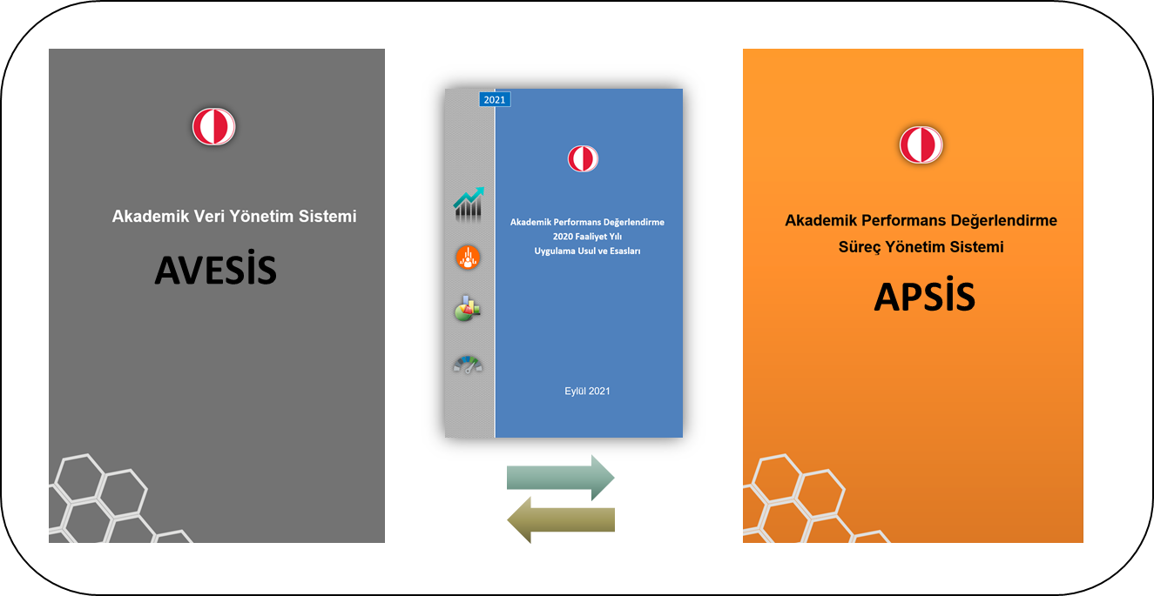
Yıllık Akademik Performans Değerlendirme Uygulaması
Performansa Dayalı Uygulamalar
Bilim Ödülü
Yayın Teşvik Ödülü
BAP kapsamında Performansa Dayalı Bütçe Uygulaması
Kadro dağılımında önceliklendirme
…
Kurumsal Karne Modeline Dayalı Performans Yönetimi

Slide 26
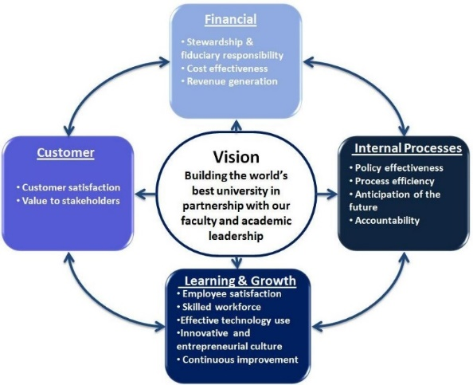
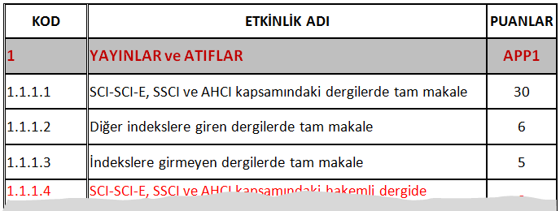
Örnek Uygulamalar
Yayınlar ve Atıflar (APP1)
Proje, Patent ve Sanat Eserleri (APP2)
Ödüller, Üyelikler ve Tanınırlık (APP3)
Bilimsel ve Mesleki Etkinlikler (APP4)
Eğitim Etkinlikleri (APP5)
Yönetimsel Faaliyetler (APP6)
Kurumsal Katkı (APP0)
Eğitim (APP1)
Araştırma (APP2)
Topluma Katkı (APP3)
Eğitim-Araştırma (APP4)
Eğitim-Topluma Katkı (APP5)
Araştırma-Topluma Katkı (APP6)
Eğitim-Araştırma-Topluma Katkı (APP7)
Araştırma (APP1)
Eğitim (APP2)
Kuruma/Topluma Katkı (APP3)
Başarılar ve Tanınırlık (APP4)
Başarı Seviyesi
Olağanüstü başarılı
Beklenenin üzerinde başarılı
Başarılı
Beklenenin altında başarılı
Başarısız
• Kişi • Bölüm • Birim • Kurum

Slide 27
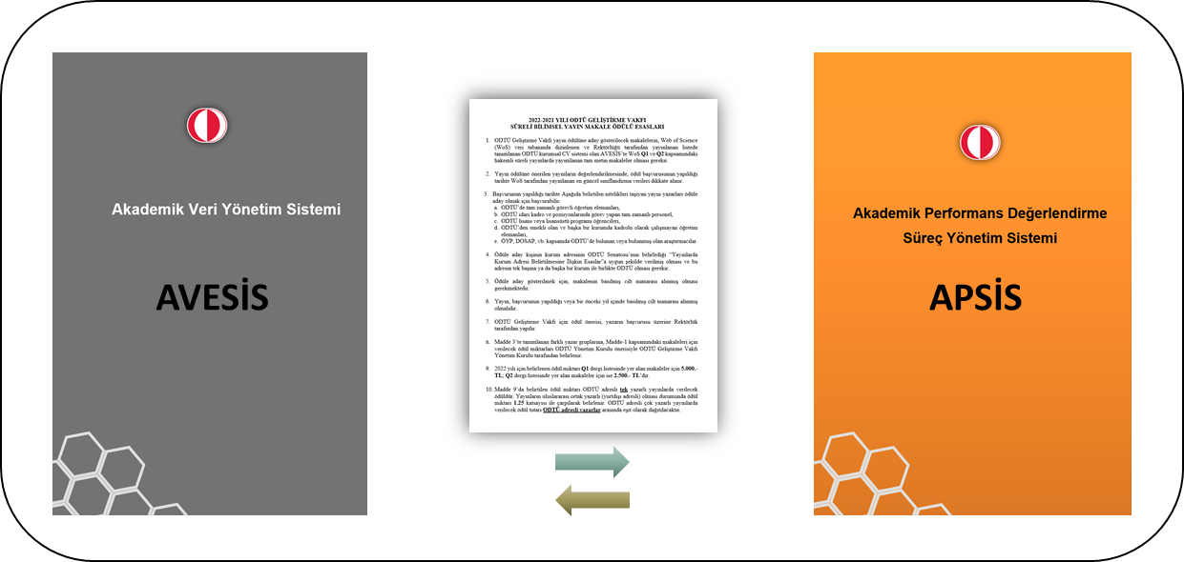
Bilimsel Yayın Teşvik Uygulaması
Q1 ve Q2 kategorisinde taranan tam metin makaleler
Son 2 yıl içerinde yayımlanmış olmalıdır
Yurtdışından araştırmacılarla gerçekleştirilen yayınlar için teşvik tutarı %25 fazla uygulanır
Teşvik Tutarı ODTÜ Adresli araştırmacılar arasında eşit paylaştırılır.
Kurallar sistemler tarafından otomatik olarak işletilmektedir.

Slide 28
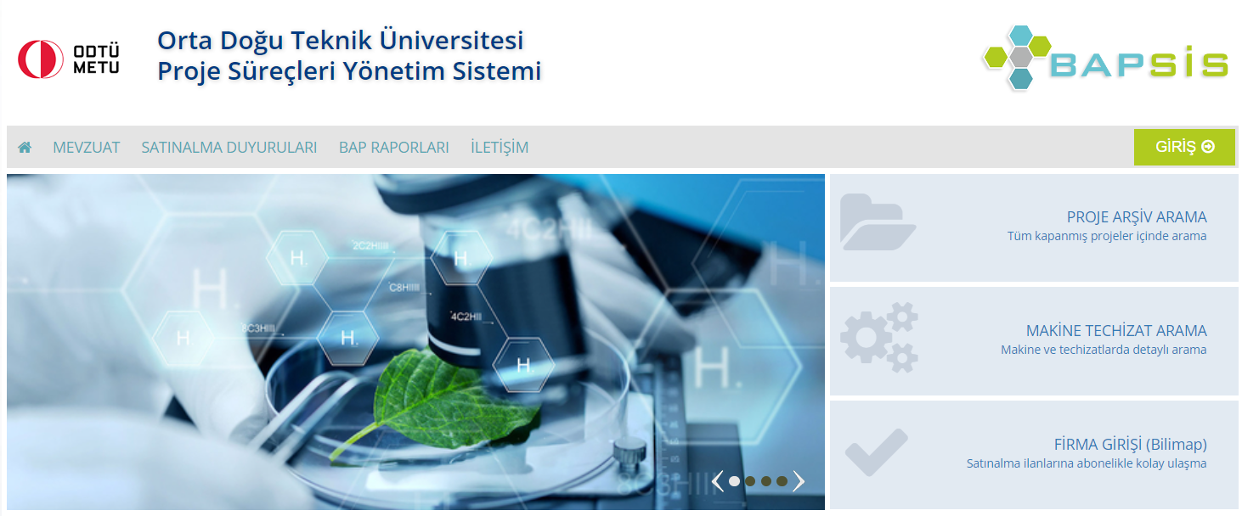
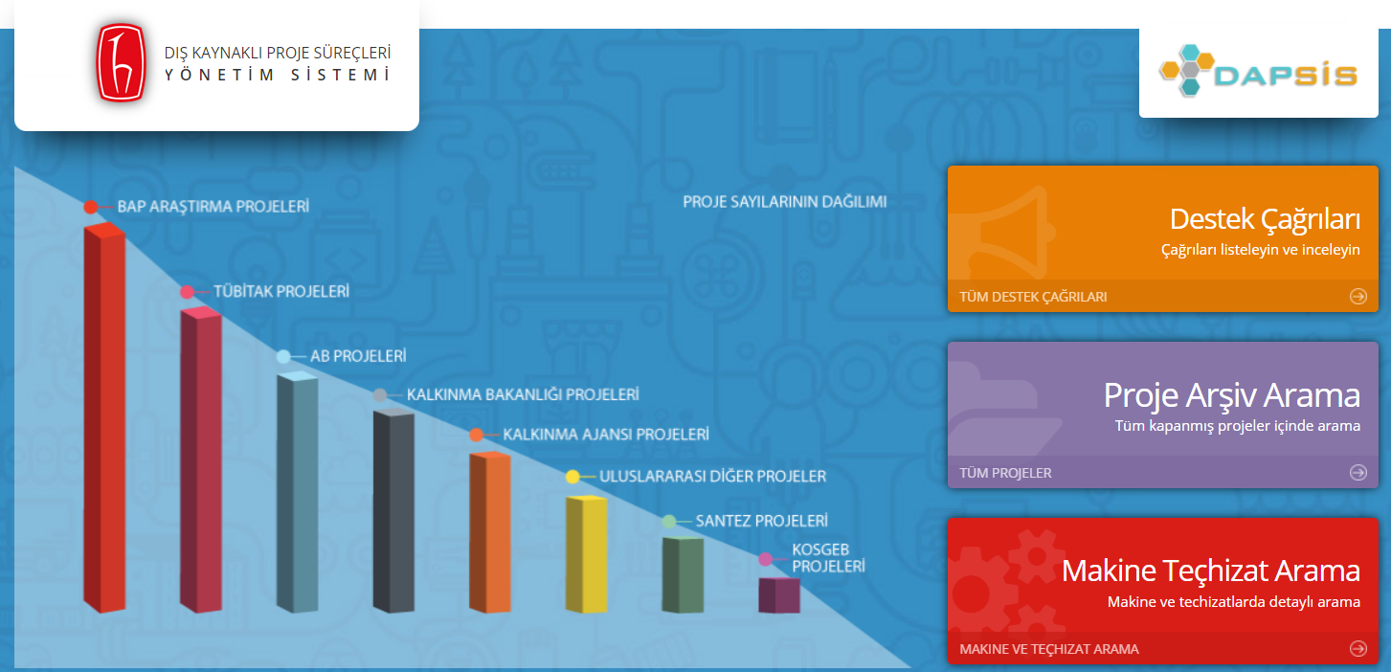
Projelere Yönelik Verilerin Kullanımı
Sonuç Raporlarının Açık Arşivde erişime açılması
Tematik ve araştırma alanlarına göre sınıflandırmalar
Proje Çıktıları: yayın, patent, tez, faydalı model …
Makine/Teçhizat envanteri
Dış Kaynaklı Projelerin envanterinin ve süreçlerinin elektronik ortamda takip edilmesi
BAP Programlarında Performansa Dayalı Bütçe Limiti Uygulanması
Açık Arşiv
Sürdürülebilir KA
BTYK
Öncelikli Alanlar
Covid – 19

Slide 29
Üst Kavram: Kurumsal Varlık Yönetimi
Kurumları verimli ve etkin bir şekilde yönetebilmek için kurumsal verilerden faydalanılmalıdır
Kurumsal Verilerin Yönetimi
Araştırma Yönetimi ve araştırma çıktılarının etki düzeyini artırmak için araştırma verileri etkin bir şekilde yönetebilmedir.
Araştırma Verilerinin Yönetimi
Küresel değişimler ve ulusal bilim ve teknoloji politikaları göz önünde bulundurularak veriye dayalı stratejik politikalar geliştirilmelidir.
Bilim ve Teknoloji Politikaları

Slide 30
Varlık Yönetim Sistemi
Varlık Yönetim Sistemi
Öğrenci
Sosyal Kültürel, Sportif Faaliyetler
Eğitim Öğretim
Anketler
Akademik Personel
İdari Personel
Mali Kaynaklar
Fiziksel Alt Yapı
Teknolojik Alt Yapı
Akademik Birimler
Araştırma Merkezleri
İdari Birimler
Personel Veritabanı
Öğrenci İşleri Yazılımı
…

Slide 31
Laboratuvarlar, Teçhizatlar
Döner Sermaye Hizmetleri
Ar-Ge Ağına Entegrasyon
Aralık 2022
VARSİS Üzerinde Oluşturuluyor
Ankara Üniversitesi

Slide 32
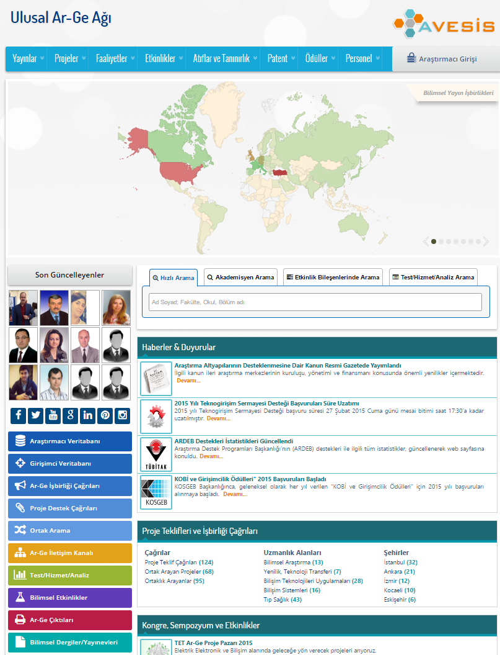
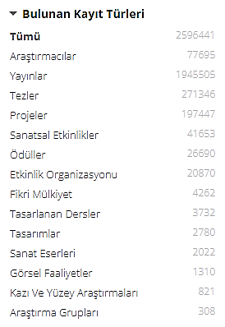
Araştırmacı Veritabanı
Girişimci Veritabanı
Test, Hizmet, Analiz Veritabanı
Proje Pazarı
Bilimsel Etkinlikler
Ar-Ge Destek Çağrıları
Ar-Ge Forum
Ar-Ge İşbirliği Çağrıları
Açık Arşiv
Eylül 2022
Kurumsal Karşılaştırmalar
2024
Yeni Bir Sıralama Sistemi
TURKEY
https://avesis.network/
AVESİS üzerinden Ar-Ge Ağına Kolay Entegrasyon

Slide 33
teşekkürler…
kalinlia@metu.edu.tr

